Slide 1
빅데이터 저장시스템 개발
하둡 설치 및 설정
빅테이터 강병화

Slide 2
INDEX
SELINUX 해제
2. 방화벽 중지
3. HOST & HOSTS 설정
4. 시스템 공개키 생성 및 배포
5.하둡 설치 및 설정
6. 하둡 환경 변수 설정
7. 하둡 환경 설정 01
8. 하둡 환경 설정 02
9. 하둡 환경 설정 03
10. 하둡 시스템 3 NODE

Slide 3
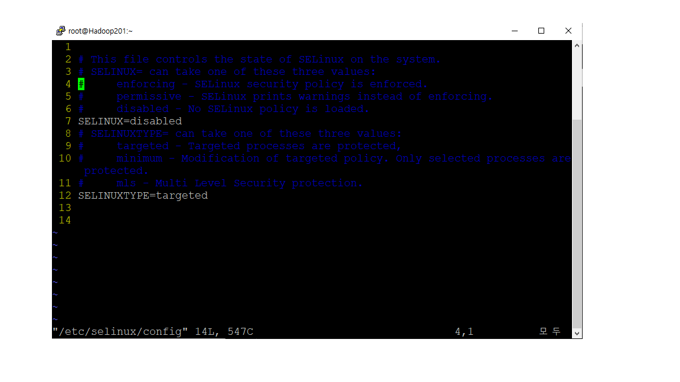
1.Selinux 해제
Secure linux를 config 파일에서 해제합니다.

Slide 4
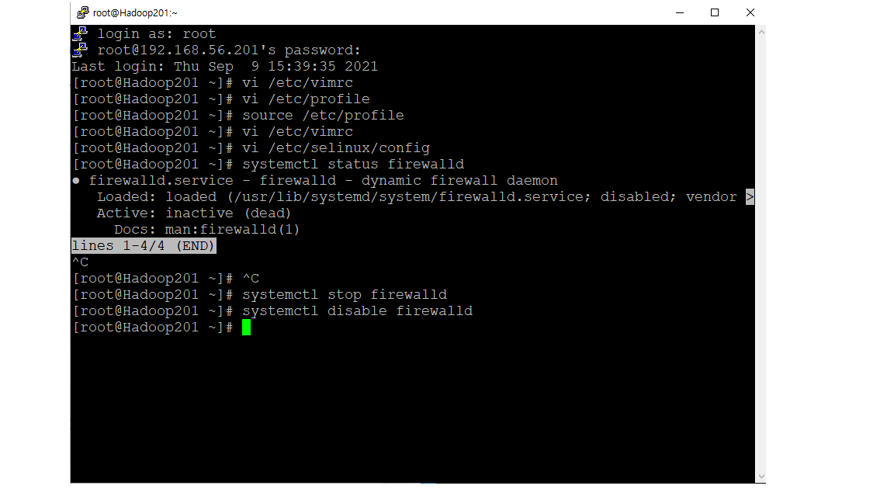
2.방화벽 중지
Systemctl 명령어로 방화벽을 중지시킵니다.

Slide 5
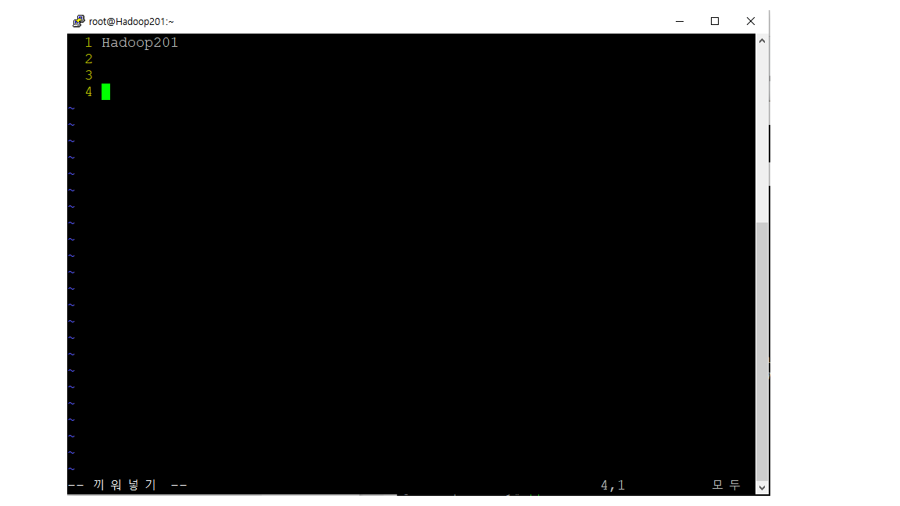
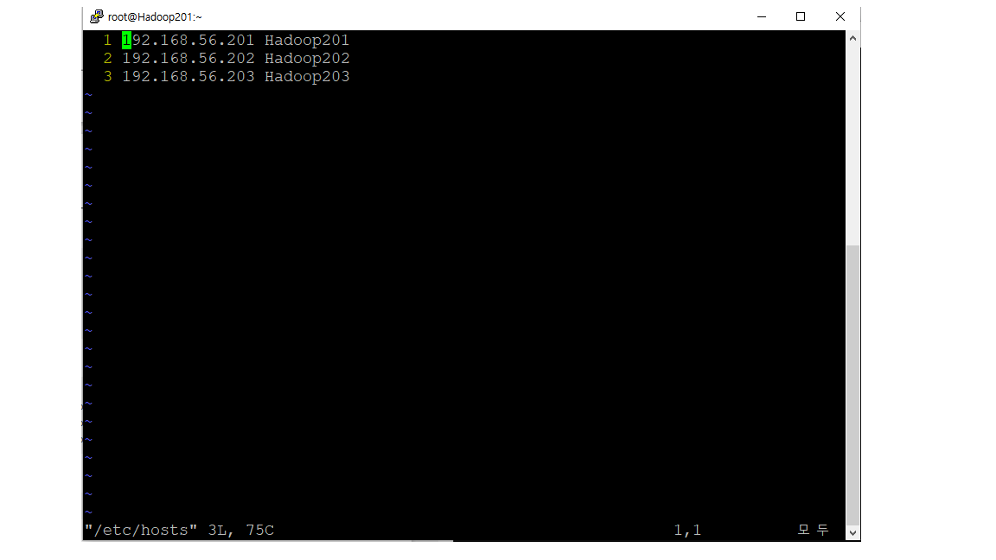
3. Host & hosts 설정

Slide 6
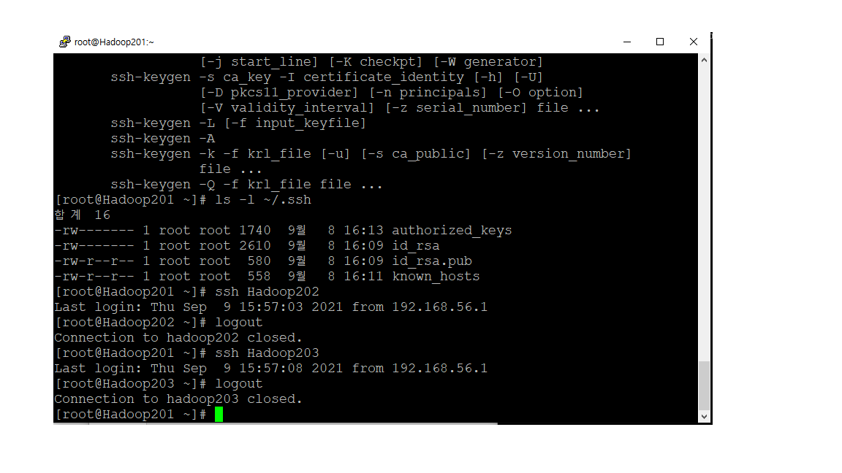
4. 시스템 공개키 생성 및 배포
각 시스템에 공개키를 배포하여
비밀번호 없이도
접속하도록합니다.

Slide 7
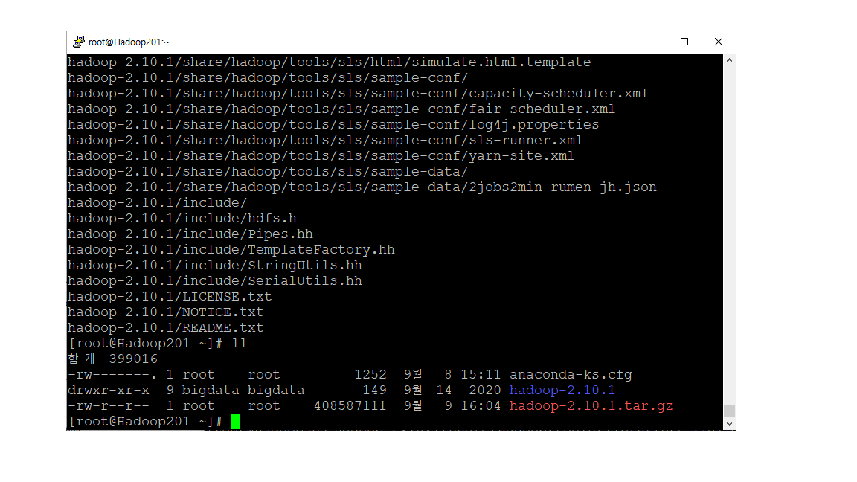
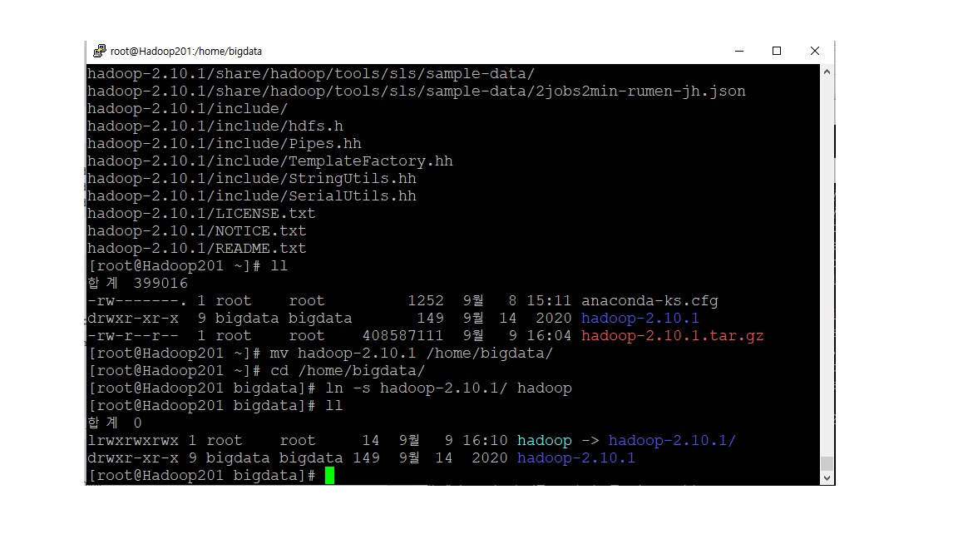
5. 하둡 설치 및 설정

Slide 8
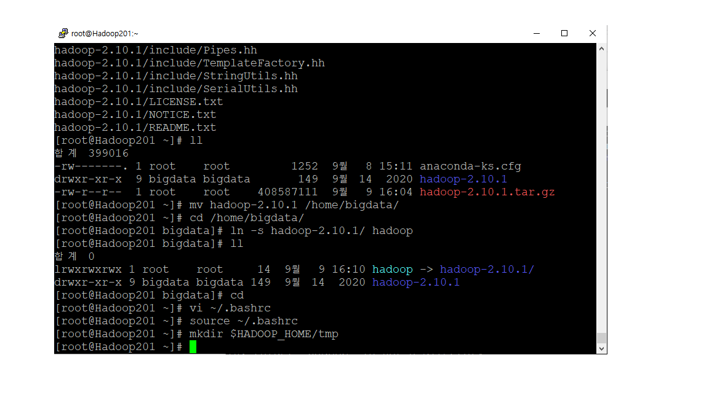
6. 하둡 환경 변수 설정
하둡 환경 변수 설정을 하여 시스템에서 어디서든 실행할 수 있도록 합니다.

Slide 9
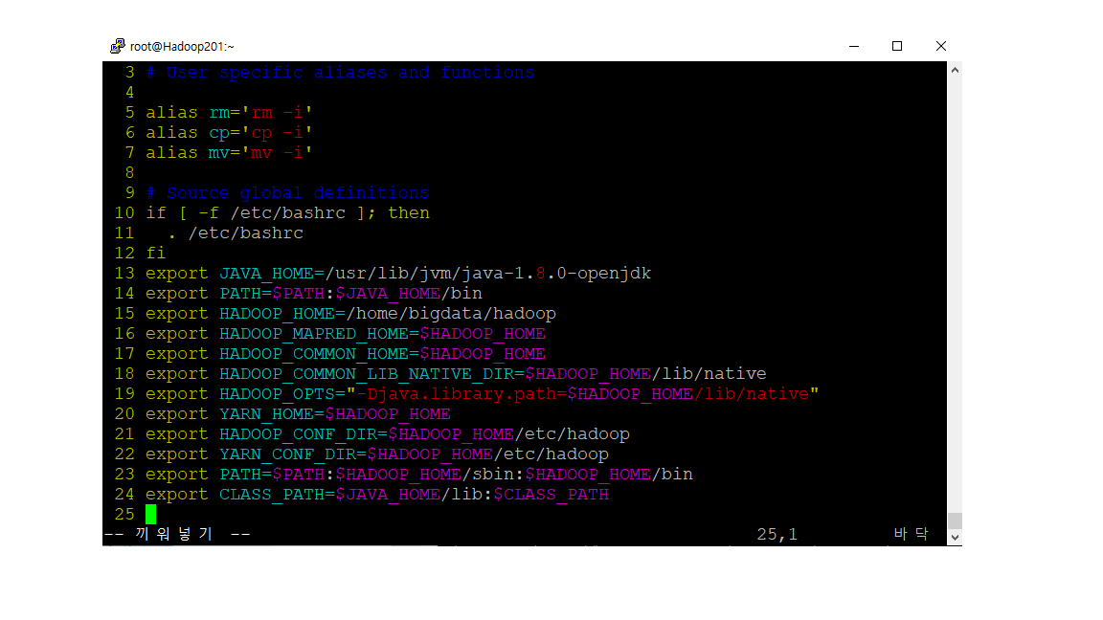
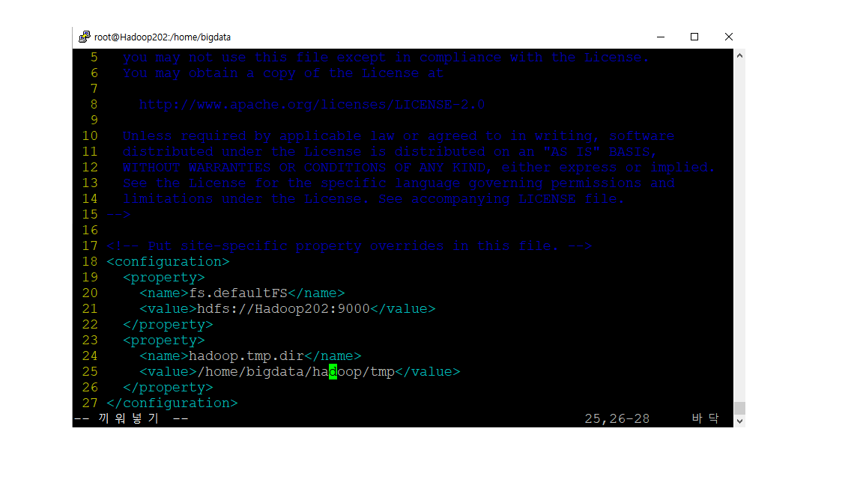
7. 하둡 환경설정 01

Slide 10
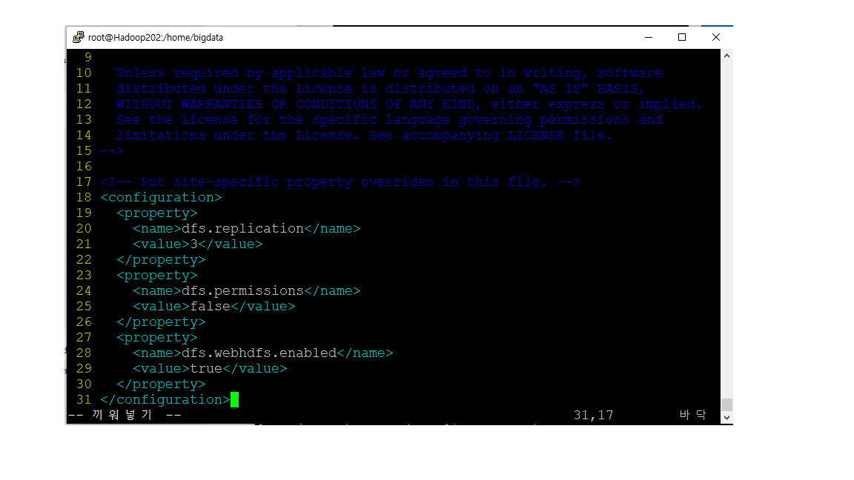
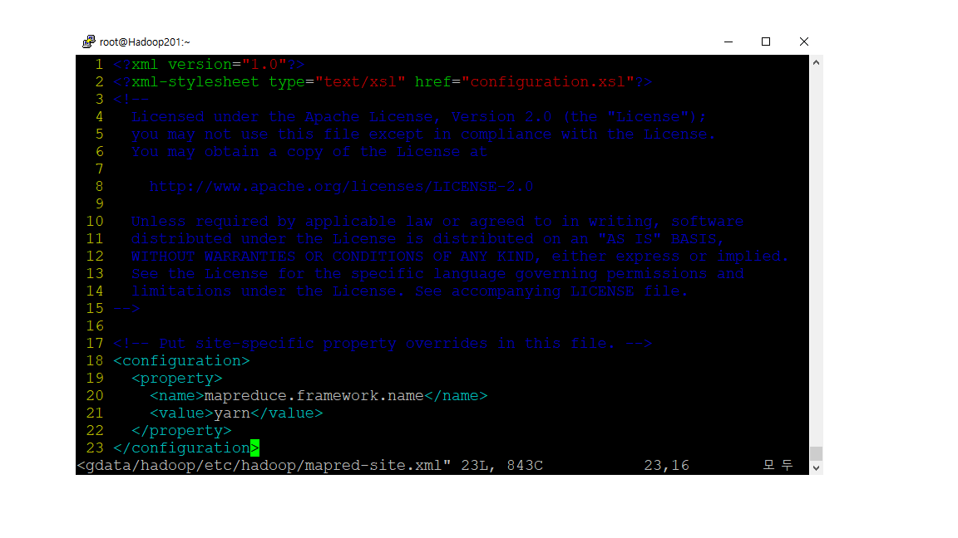
8. 하둡 환경설정 02

Slide 11
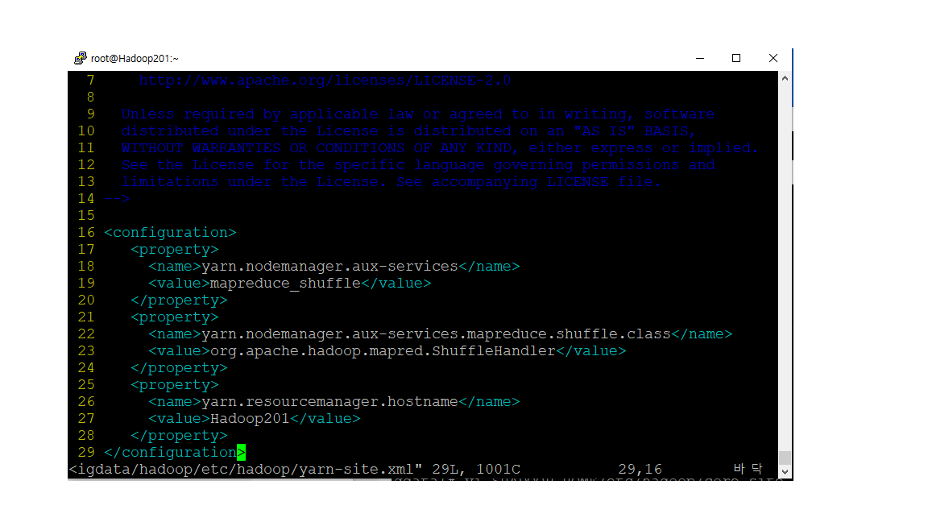
9. 하둡 환경설정 03

Slide 12
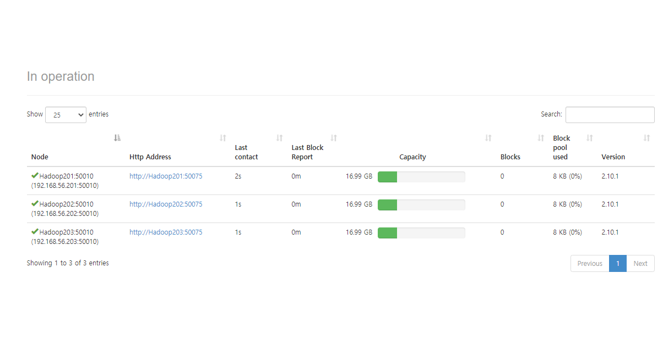
10. HADOOP 시스템 3 node
Hadoop 브라우저 확인
Hadoop201
Hadoop202
Hadoop203
분산 시스템 3개 노드 통합

Slide 13
Thank you!!

